Slide 1
Biomechanik
Die Biomechanik des Sports untersucht die sportlichen Bewegungen des Menschen und die mechanischen Bedingungen dieser Bewegung.
Die Biomechanik verwendet die Methoden aus den Gebieten der Anatomie, Biologie, Mechanik
Adresse:
http://sport1.uibk.ac.at/lehre/kurt/Trainer/

Slide 2
Kinematik ist die Lehre von Bewegungen und befasst sich mit der räumlich- zeitlichen Charakterisierung von Bewegungsvorgängen ohne Berücksichtigung von Masse und einwirkenden Kräften.
Dynamik befasst sich mit der Wirkung von Kräften
Statik untersucht Bedingungen, unter denen die Kräfte im Gleichgewicht stehen ➔ keine Bewegung
Kinetik befasst sich mit der Bestimmung der von Kräften hervorgerufenen Bewegungen
Erstellen sie eine kinematische und eine kinetische Beschreibung eines RTL-Schwunges.
Mechanik

Slide 3
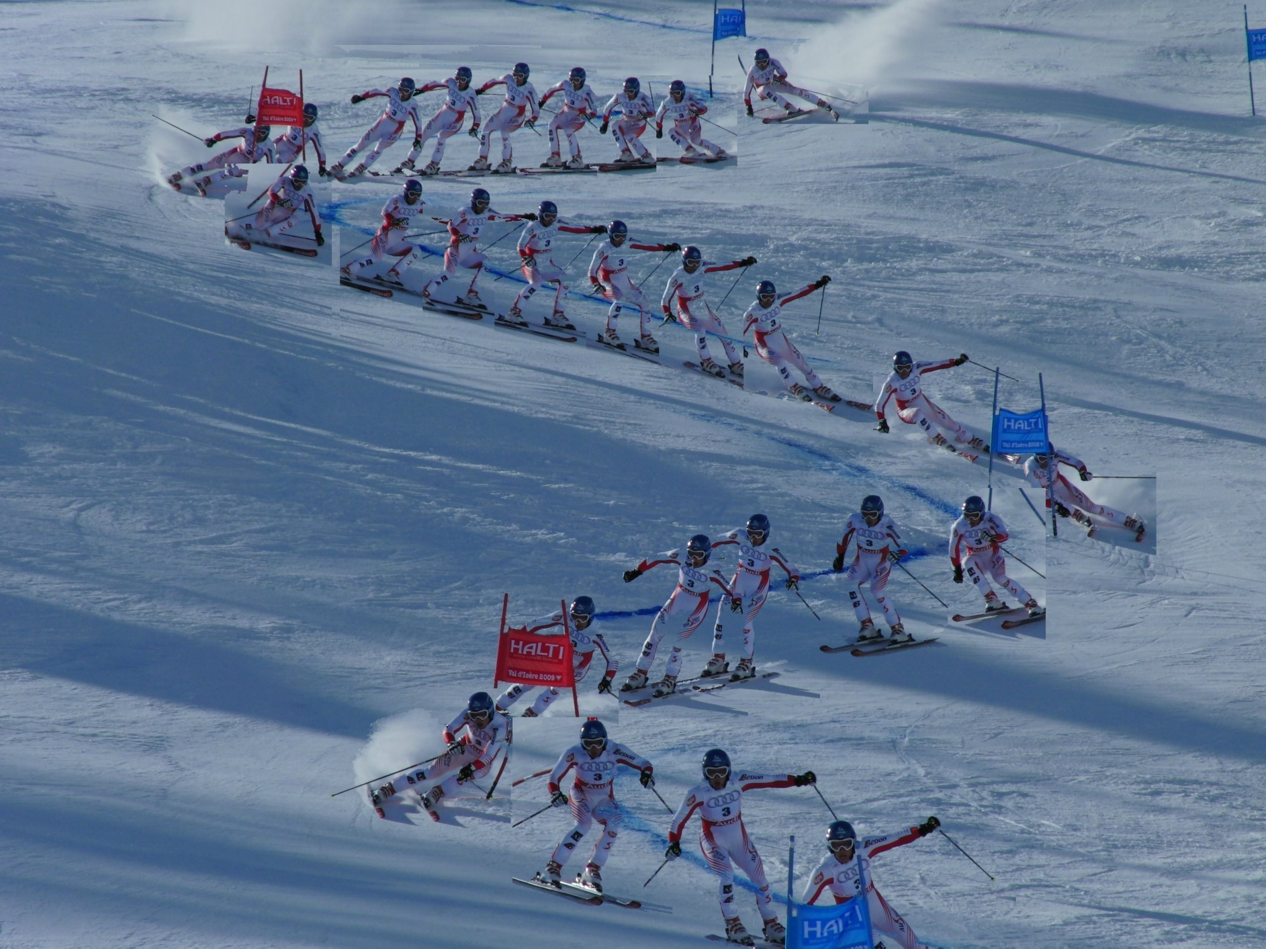

Slide 4
Einsatzgebiete der Biomechanik:
Funktionelle Anatomie
Ergonomie
Orthopädie und orthopädische Chirurgie
Rehabilitation und Prävention
Sport und Sportwissenschaft

Slide 5
Funktionelle Anatomie: Studium der materiellen Strukturen des Bewegungssystems
Untersucht Bau und Funktionen von Knochen, Muskeln, Sehnen, Bändern, Bindegewebe etc. vor allem im Hinblick auf ihre Wechselwirkung mit Belastungen.
Beispiele: Stöße gegen eine Platte zur Erhöhung der Knochenhärte; bei welchen Belastungen kann eine Sehne reißen?
Ergonomie: Wissenschaft von der Gesetzmäßigkeit menschlicher Arbeit.
Ziele der Ergonomie: Schaffung geeigneter Ausführungsbedingungen für die Arbeit; ökonomische Nutzung technischer Einrichtungen und Werkzeuge; ergonomische Arbeitsgestaltung, bei der es darauf ankommt eine effiziente und fehlerfreie Arbeitsausführung sicher zu stellen und das Personal vor gesundheitlichen Schäden auch bei langfristiger Ausübung einer Tätigkeit zu schützen.
Beispiel: Sitz Steh Schreibtisch
Orthopädie und orthopädische Chirurgie: befasst sich mit der Entstehung, Verhütung, Erkennung und Behandlung angeborener oder erworbener Funktionsfehler des Stütz- und Bewegungsapparates, sowie mit der Rehabilitation des Patienten
Beispiele: Wo werden Plastiken befestigt? Ideale Festigkeit und Form von Implantaten? Ideale Form eines Schuhs
Methoden: Computersimulation für Implantate; Druckverteilungsmessung am Fuß für Schuhherstellung; Zugkraft messen an Sehnen und Bändern
Rehabilitation: Bestrebung oder deren Erfolg, einen Menschen wieder in seinen vormals existierenden körperlichen Zustand zu versetzen.
Prävention: Vorbeugende Maßnahmen, um ein unerwünschtes Ereignis oder eine unerwünschte Entwicklung zu vermeiden.
Ganz allgemein kann der Begriff mit „vorausschauender Problemvermeidung“ übersetzt werden.
Sollten TrainerInnen „Präventionsspezialisten“ sein?

Slide 6
Sportwissenschaft
fachübergreifende Wissenschaft, die Probleme und Erscheinungsformen
im Umfeld von Sport und Bewegung zum Gegenstand hat.
Kenntnisse der Biomechanik helfen Gesetzmäßigkeiten von Bewegungen zu verstehen und erleichtern dadurch den Lernprozess beim Erwerb von Bewegungsabläufen.
Beispiel:
Richtiges Armzugmuster beim Kraulen
Tennis – „Peitscheneffekt“ verstehen

Slide 7
Warum sollen Trainer Biomechanik erlernen?
Trainingsprozess mit Fakten dokumentieren
Messen von Dysbalancen und Bewegungseinschränkungen
Rasches Erkennen von falschen Belastungsreizen
Ursachen für Technikfehler erkennen
z.B.: Warum haben manche eine starke Seitwärtsbewegung beim Rückenschwimmen)

Slide 8
Kraft
Eine Kraft erkennt man nur an ihrer Wirkung
Eine Kraft kann die Geschwindigkeit oder Bewegungsrichtung eines Körpers ändern
Ein Kräftepaar kann einen Körper verformen (Deformation)
Zwei Arten der Deformation:
Elastizität: Fähigkeit von Stoffen, eine Formänderung rückgängig zu machen, sobald die einwirkende Kraft wegfällt.
Plastizität: Vermögen eines Werkstoffes, seine Gestalt beizubehalten, die durch eine Krafteinwirkung entstanden ist.

Slide 9
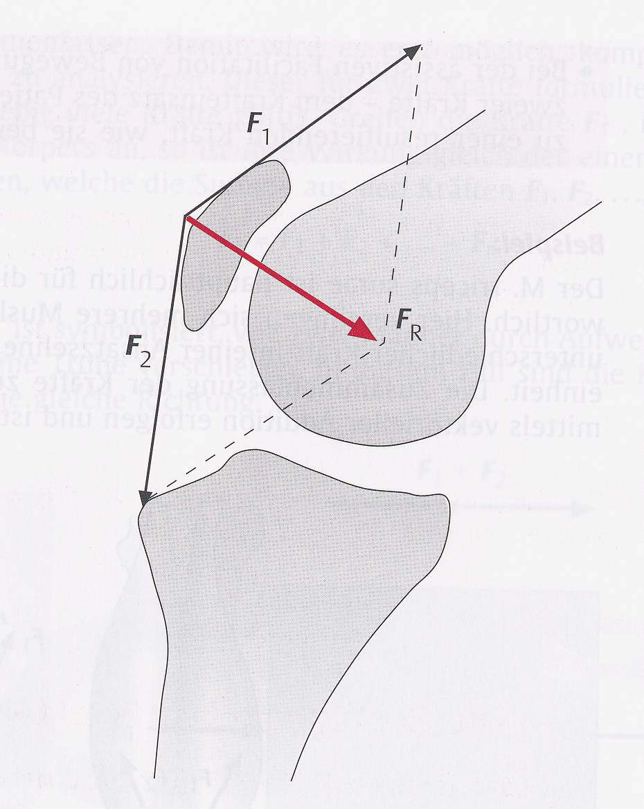
Wirkung der Kraft
Um eine Kraft zu beschreiben, genügt es nicht, Zahlenwert und Einheit anzugeben; wichtig ist auch die Richtung, in die die Kraft wirkt.
Eine physikalische Größe, die erst durch die Angabe von Zahlenwert, Einheit und Richtung festgelegt ist, nennt man eine vektorielle Größe. Solche Größen kann man als Pfeile darstellen.
Beispiel:
F_{R} … Kraft, welche die Kniescheibe auf den Oberschenkelknochen drückt

Slide 10
Exkurs Vektoren:
In welche Richtung wird die Kugel bewegt?
a)
b)
c)
d)

Slide 11
Exkurs Vektoren:
In welche Richtung wird die Kugel bewegt?

Slide 12
Exkurs Vektoren:
In welche Richtung wird die Kugel bewegt?

Slide 13
Wie groß ist die Druckbelastung der Patellascheibe bei 0, 90 und 150° Beugewinkel unter der Annahme, dass die Muskelkraft immer gleich ist?

Slide 14
Wie groß ist die Druckbelastung der Kniescheibe bei 0, 90 und 150° …

Slide 15
Wie groß ist die Druckbelastung der Kniescheibe bei 0, 90 und 150° …
Was ergeben sich daraus für praktische Konsequenzen?

Slide 16
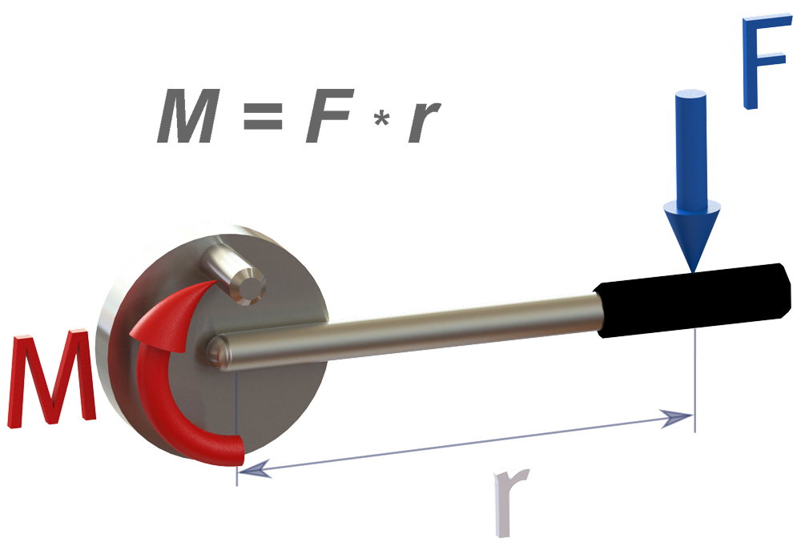
Drehmoment = Kraft mal Abstand
Kraft (F) mal dem senkrechten Abstand ihrer Wirkungslinie zum Drehpunkt (r)
wie groß ist die Kraft
wo setzt die Kraft an und in welche Richtung wirkt sie
wo befindet sich der Drehpunkt

Slide 17
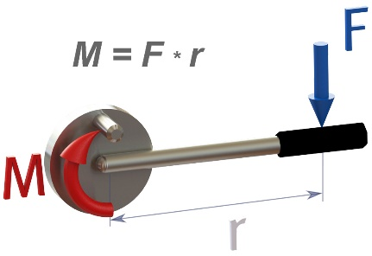
Drehmoment = Kraft mal Abstand
Falls die Kraft senkrecht wirkt (z.B. Gewichtskraft) ist
der Hebelarm horizontal

Slide 18
Kniestreckmaschinen

Slide 19
Kniestreckmaschinen
Drehmoment
Drehscheibe
B
Seil
A
B
Gewicht
A
Dreharm

Slide 20
Kniestreckmaschinen
mit Seilzug mit Ovalscheibe
Drehmoment
B
A
A
B
Biomechanische Grundlagen

Slide 21
Schlingentrainer
Vereinfachung:
Gewichtskraft von Unterschenkel und Fuß wird von der Gesamtkraft nicht abgezogen
Gelenksmomente Kniebeuge

Slide 22
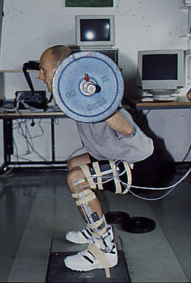
Gelenksmomente
Übungen:
Tiefe Kniebeugen mit und ohne Fersenunterstützung
Gelenksmomente Kniebeuge

Slide 23
Statischer Fall
F_{ges} = F_{Körper} + F _{Hantel}
F_{ges} greift am KSP von Körper und Hantel an
Es wirken keine dynamischen Kräfte
Der Körperschwerpunkt ist der gedachte Punkt, bei dem die Schwerkraft durch eine einzige Gegenkraft ausgeglichen werden kann.
F_{ges}
Gelenksmomente Kniebeuge

Slide 24
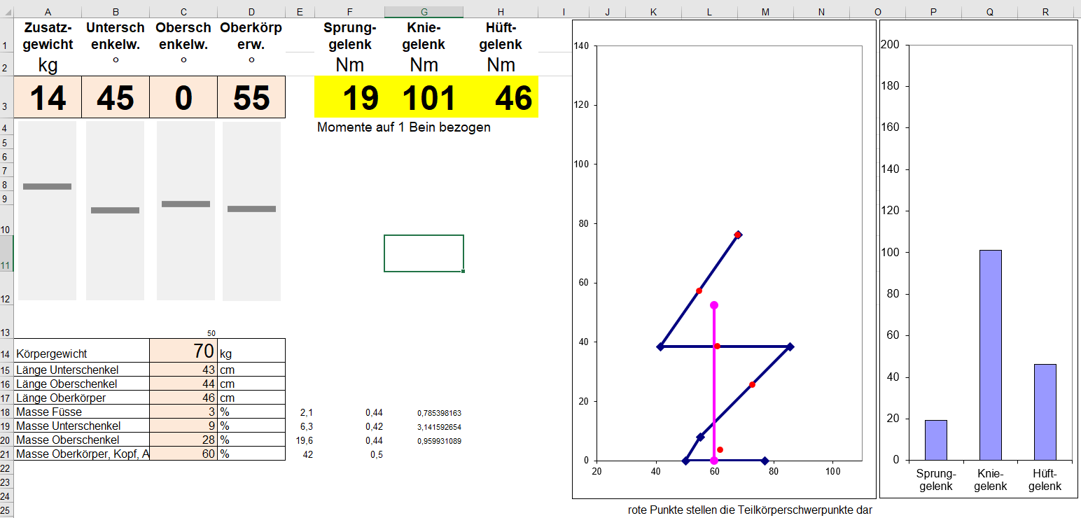
Excel Programm „Grundlagen 2020.xlsx Kniebeugen“:

Slide 25
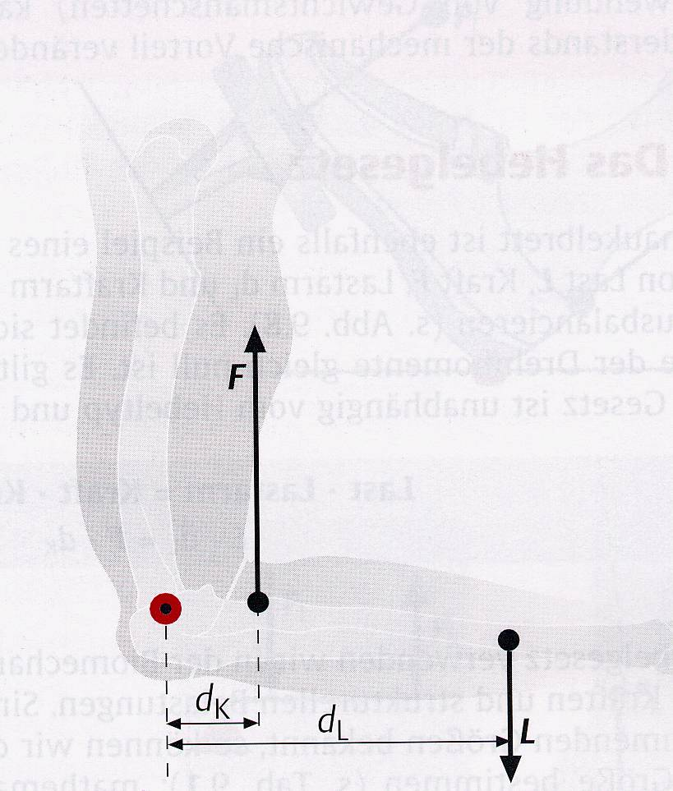
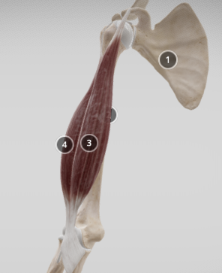
F_{K}
F_{L}
Kraft ⋅ Kraftarm = Last ⋅ Lastarm
F_{K} ⋅ d_{K} = F_{L} ⋅ d_{L}
https://flexikon.doccheck.com/de/Musculus_biceps_brachii

Slide 26
Beispiel: Wie groß muss die Kraft der Ellbogenbeuger sein, damit man ein Gewicht von 20kg heben kann?
geg.: Lastarm = 30cm Kraftarm = 5cm
⋅
Lösung:
F_{L} = m · g = 20kg · 10m/s² = 200N
Gewichtskraft = Masse * Erdbeschleunigung
F_{K} · d_{K} = F_{L} · d_{L} ➔
F_{K} = F_{L} · d_{L} / d_{K}
F_{K} = 200N · 30 / 5 = 1200N

Slide 27
Beispiel: Verkürzung eines Muskels
Kraftarm 5cm Kraftarm 15cm
geringe Verkürzung große Verkürzung
Welchen Muskel würden Sie zum Erreichen einer hohen Geschwindigkeit verwenden?
einen Muskel mit kleinem oder großem Abstand vom Drehpunkt

Slide 28
Gelenksbeuger Gelenksstrecker
F_{M}
F_{M}
F_{L}
d_{M}
d_{M}
d_{L}
F_{L}
d_{L}
Drehpunkt Gelenksarm
F_{M}... Muskelkraft d_{M} ...Hebelarm Muskel
F_{L} ...äußere Kraft d_{L} ...Hebelarm äußere Kraft

Slide 29
Freischneiden von Körpern
Zur Analyse von Belastungen müssen alle extern bzw. intern einwirkenden Kräfte systematisch untersucht werden.
Zur Vereinfachung betrachtet man den Körper getrennt von der Umgebung. Bei diesem derart isolierten Körper zeichnet man alle einwirkenden Kräfte ein (Freikörperdiagramm).
Wichtig ist es, Richtung und Angriffspunkt externer Kräfte zu identifizieren.

Slide 30
Freischneiden von Körpern
Kraft | Richtung | Angriffspunkt
Gewicht | Senkrecht nach unten | Körperschwerpunkt
Reaktion | Senkrecht zur Kontaktfläche | Kontaktpunkt
Reibung | Entlang der Kontaktfläche | Kontaktpunkt
Strömungs- widerstand | Entgegen der Bewegungsrichtung | ca. Flächenmittelpunkt
Strömungsauftrieb | Normal zur Bewegungsrichtung | ca. Flächenmittelpunkt
Auftrieb (Wasser) | Senkrecht nach oben | Volumenmittelpunkt

Slide 31
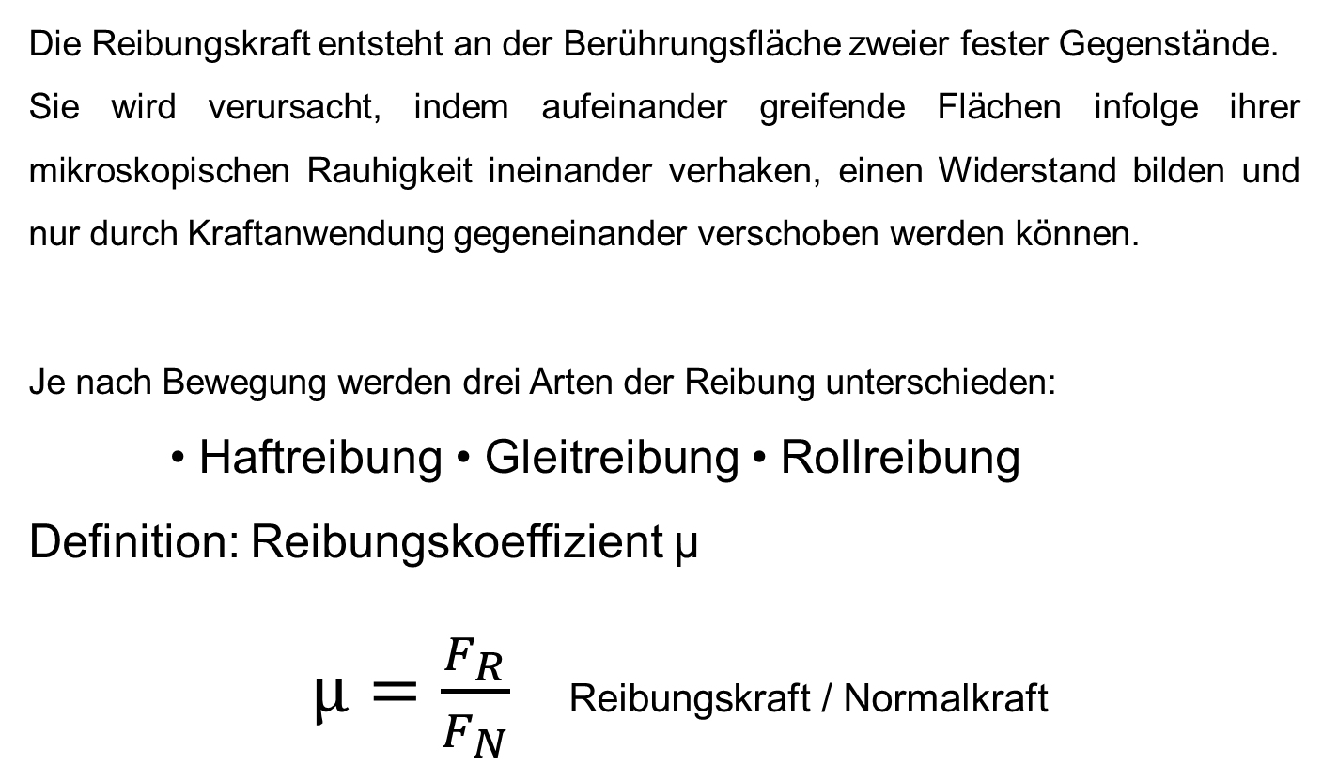
Exkurs: Reibungskraft
Die Reibungskraft entsteht an der Berührungsfläche zweier fester Gegenstände.
Sie wird verursacht, indem aufeinander greifende Flächen infolge ihrer mikroskopischen Rauhigkeit ineinander verhaken, einen Widerstand bilden und nur durch Kraftanwendung gegeneinander verschoben werden können.
Je nach Bewegung werden drei Arten der Reibung unterschieden:
• Haftreibung • Gleitreibung • Rollreibung
Definition: Reibungskoeffizient μ
$μ=\frac{F_{R}}{F_{N}}$ Reibungskraft / Normalkraft

Slide 32
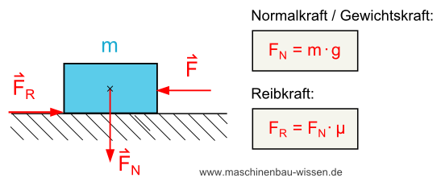
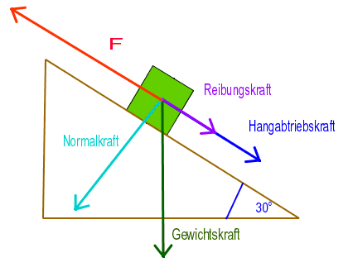

Slide 33
Reibungskoeffizienten (μ) für verschiedene Materialien:
Haft- Gleitreibung
Stahl auf Stahl 0,15 0,12
Gummi auf Eis 0,2 0,15
Leder auf Holz 0,47 0,27
Stahl auf Holz 0,55 0,35
Holz auf Holz 0,65 0,30
Gummi auf Asphalt 0,90 0,85
Ski auf Schnee 0,01-0,03
Inlinerollen auf
glattem Asphalt 0,006-0,012

Slide 34
Exkurs: Luftwiderstandskraft
F_{w} = cw · A · ρ · v²/2
cw Widerstandsbeiwert (Konstante)
A angeströmte Fläche
ρ Dichte des Mediums
v Geschwindigkeit
Der Luftwiderstand wirkt immer entgegen der Bewegungsrichtung
Schädliche Fläche cw·A:
Tiefe Abfahrtshocke 0,18 – 0,23 m²
Hohe Abfahrtshocke 0,28 – 0,35 m²
Aufrechter Stand 0,65 – 0,81 m²

Slide 35
Freischneiden von Körpern
1. Umgebung durch extern wirkende Kräfte ersetzen

Slide 36
Gewichtskraft ….vertikal nach unten
Bodenreaktionskraft … normal zum Boden
Reibungskraft …parallel zum Boden

Slide 37
KSP
F_{R,1}
F_{R,2}
F_{G}
F_{BR,2}
F_{BR,1}
2. Kräftegleichgewicht erstellen für horizontale und vertikale Kräfte (Summe der vertikalen und horizontalen Kräfte muss Null ergeben)

Slide 38
Besteht ein Unterschied für das Schulterdrehmoment mit und ohne Reibungskraft?
F_{R}
F_{BR}
F_{BR}
l_{Schulter}
l₁
F_{R}
F_{BR}
F_{BR}

Slide 39
Sling
F_{Sling}
F_{BR}
Kann eine Reibungskraft bei den Händen auftreten, wenn ja was bewirkt sie?
Wirkt ein Drehmoment beim blauen Punkt?
Problem nur von einer Richtung annähern (rechte Seite)

Slide 40
Sling
F_{Sling}
F_{G,Beine}
Alle Kräfte von dieser Seite bestimmen und einzeichnen
F_{Sling} ca. halbe F_{G} (450N)
F_{G,Beine} ca. 30% F_{G} (300N)

Slide 41
F₁
l₁
l₂
F₂
M = F₁ · l₁ – F₂ · l₂ =
= 450N · 0,9m – 300N · 0,4m =
= 285Nm
Werden die Hüftbeuger oder Hüftstrecker bei dieser Übung beansprucht?

Slide 42
KSP
KSP
Warum ist es leicht „nur“ an den Ringen zu hängen (Arme in Hochhalt) und „fast unmöglich“ den Kreuzhang (Arme in Seithalt) einzunehmen?

Slide 43
l₁
KSP
M_{Schulter} = F_{Hand,v} * l₁
= 350 N * 0,4 m
= 140 Nm

Slide 44
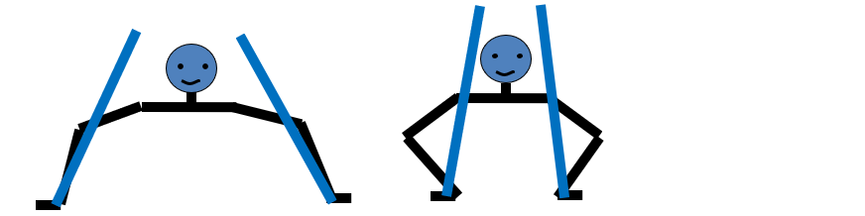
Bestimmen Sie das Drehmoment für den Ellbogen und das Schultergelenkt!
Zeichnen Sie selber ein Beispiel für das Freischneiden von
Körpern!

Slide 45
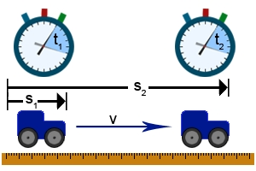
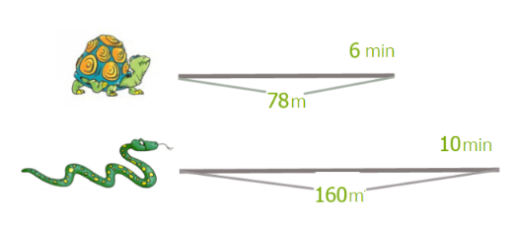
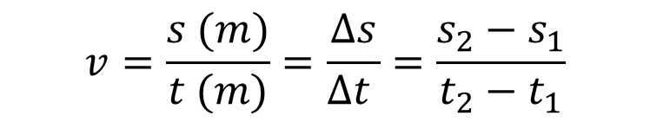
Grundlagen Physik:
Geschwindigkeit
Die Durchschnittsgeschwindigkeit ist das Verhältnis zwischen zurückgelegtem Weg zur benötigten Zeit.
$$v=\frac{s (m)}{t (m)}=\frac{∆s}{∆t }=\frac{s_{2}−s_{1}}{t_{2}−t_{1}}$$
oder v = Δs · f
f…Frequenz
http://www.phynet.de/grundlagen/physikalische-groessen/geschwindigkeit

Slide 46
Geschwindigkeit - Beispiel
Bestimmen Sie das Geschw. Zeit Diagramm!

Slide 47
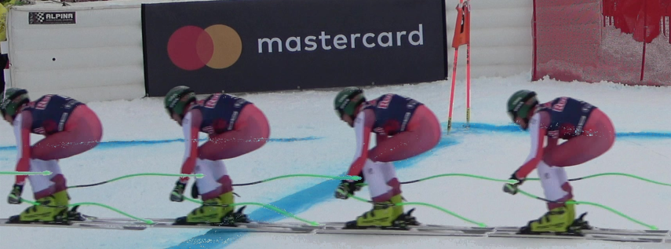
Beispiel: Geschwindigkeit bei Abfahrt bestimmen Videofrequenz 25 fps
Skilänge 2,18 m
Diff 1,41 m
v = Δs · f = 1,41 · 25 = 35,2 m/s (127 km/h)
Erhöht eine höhere Aufnahmefrequenz die Genauigkeit der Geschwindigkeitsbestimmung?

Slide 48
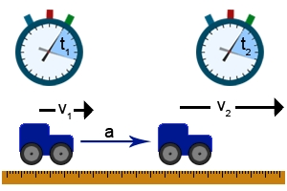
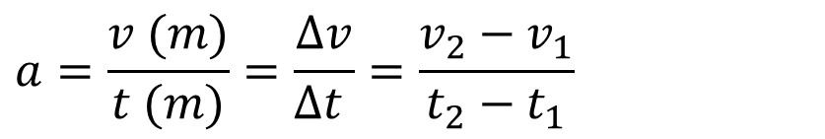
Beschleunigung
Die durchschnittliche Beschleunigung ist das Verhältnis aus Geschwindigkeitsänderung zur benötigten Zeit.
$$a=\frac{v (m)}{t (m)}=\frac{∆v}{∆t }=\frac{v_{2}−v_{1}}{t_{2}−t_{1}}$$
oder a = Δv · f
f…Frequenz

Slide 49
Erstes Newtonsche Gesetze (Trägheitsgesetz)
Trägheitsgesetz genannt:
Ein Objekt bleibt in seinem Zustand der Ruhe oder der gleichförmigen Bewegung, solange es nicht durch eine Kraft gezwungen wird, seinen Zustand zu ändern.
Beispiel:
Wie lange würde ein Fahrradfahrer mit 40 km/h fahren wenn keine Kräfte, außer der Schwerkraft auf ihn wirken würden?
Komet bewegt sich gleichförmig durch den Weltraum. Wann fliegt er nicht geradlinig durch den Weltraum?

Slide 50
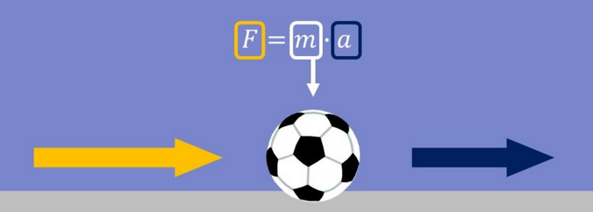
Zweites Newtonsche Gesetz (Das Aktionsprinzip):
Die Änderung der Bewegung einer Masse ist der Einwirkung der bewegenden Kraft proportional.
Die Richtung der Bewegung stimmt mir der Kraftrichtung überein.

Slide 51
2. Newtonsche Gesetz
F = m ⋅ a Kraft = Masse ⋅ Beschleunigung
Horizontal:
F_{ges} = F_{a} = m ⋅ a
Vertikale:
F_{ges} = F_{a} + F_{G} = m ⋅ a + F_{G}
F_{a}…. Beschleunigungskraft
F_{G}… Gewichtskraft
F_{ges}.. Gesamtkraft

Slide 52
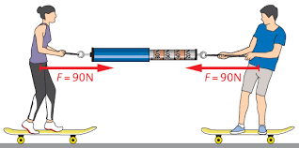
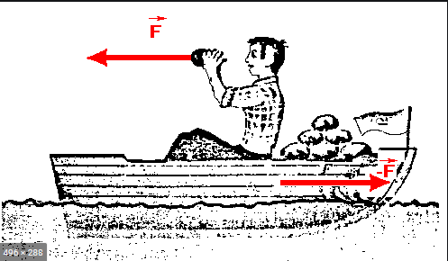
3. Newton’sches Gesetz (Reaktionsgesetz):
Die von zwei Körpern aufeinander ausgeübten Wirkungen (Kräfte und Momente) sind stets gleich groß und von entgegen gesetzter Richtung.
Das Gesetz besagt, dass Kräfte stets paarweise auftreten, dass zu jeder Kraft eine Gegenkraft existiert. Kraft und Gegenkraft greifen dabei an verschiedenen Körpern an. Die Gegenkraft bezeichnet man auch als Reaktionskraft
Zusammenprall Zug mit Fliege bei 100 km/h Fahrgeschwindigkeit: Wirkt auf die Fliege oder den Zug die größere Aufprallkraft?

Slide 53
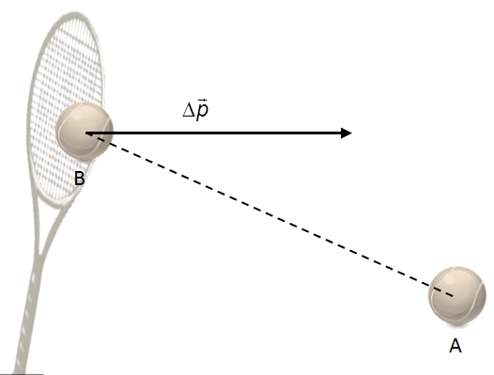
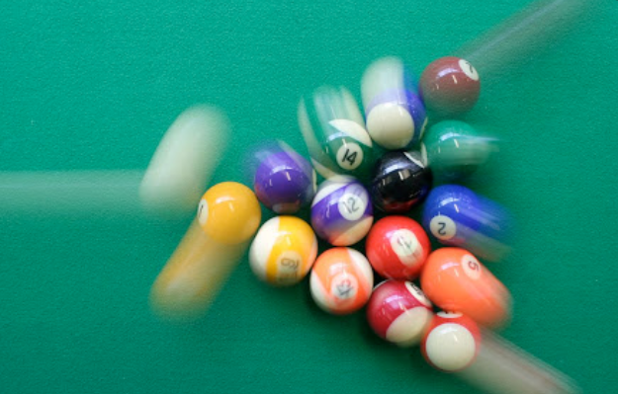
Der Impuls ist das Produkt aus der Masse eines Körpers und seiner Geschwindigkeit.
p = m ⋅ v
Bei konstanter Masse ist eine Änderung des Impulses (Kraftstoß) stets gleichbedeutend mit einer Änderung der Geschwindigkeit. Diese kann nur durch eine einwirkende Kraft verursacht werden.
I = Δp = m ⋅ Δ v = F ⋅ t [Ns]

Slide 54
+
Impuls: Grundlinienschlag Tennis
v_{S1} v_{B1} v_{S2} v_{B2}
Geg: m_{B} 60g; m_{S} 300g; v_{B1} 20 m/s (72 km/h); v_{B2} 38 m/s (138 km/h); v_{S1} 15 m/s (54 km/h)
Ges: v_{S2}
m_{B} · Δv_{B} = m_{S} · Δv_{S} ➔ Δv_{S} = m_{B} · Δv_{B} / m_{S} = 60 · 58 / 300 = 11,6 m/s (41 km/h)
d.h. der Schläger verliert mehr als die Hälfte seiner horizontalen Geschwindigkeit durch den Ballkontakt (von 15 auf 3 m/s)

Slide 55
Grundlagen Physik: Impuls
Bei welchem Kraftstoß wird die höhere Endgeschwindigkeit erreicht?
F
A
B
t

Slide 56
Impuls
Kann mit einer Kraftmessplatte, welche die Bodenreaktionskraft misst, die Sprunghöhe berechnet werden?
Beim Kugelstoßen wirkt die beschleunigende Kraft ca. 200 Millisekunden. Die Kraft, welche dabei wirkt ist geringer als die Kraft beim Tennisschlag. Der Tennisspieler hat aber nur eine Kontaktzeit von 6 Millisekunden (Kugelstoßen ca. 45ON, Tennisspieler ca. 900N).
Der Bewegungsimpuls des Kugelstoßers ist aber ca. 40 mal größer als der des Tennisspielers.

Slide 57
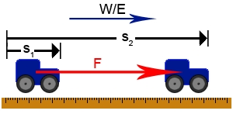
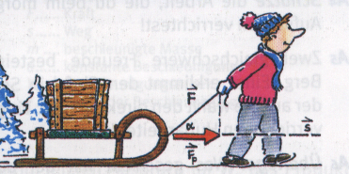
Arbeit
Wirkt eine konstante Kraft entlang eines Weges, kann die Arbeit als Produkt aus Kraft und Weg (W = F · s) berechnet werden.
Schließt die konstante Kraft mit der Wegrichtung einen Winkel α ein, so gilt W = F · cos(α) · s.
Bei einer statischen Krafteinwirkung, das heißt wenn der Körper nicht um einen Weg verschoben wird, ist die mechanische Arbeit gleich Null.

Slide 58
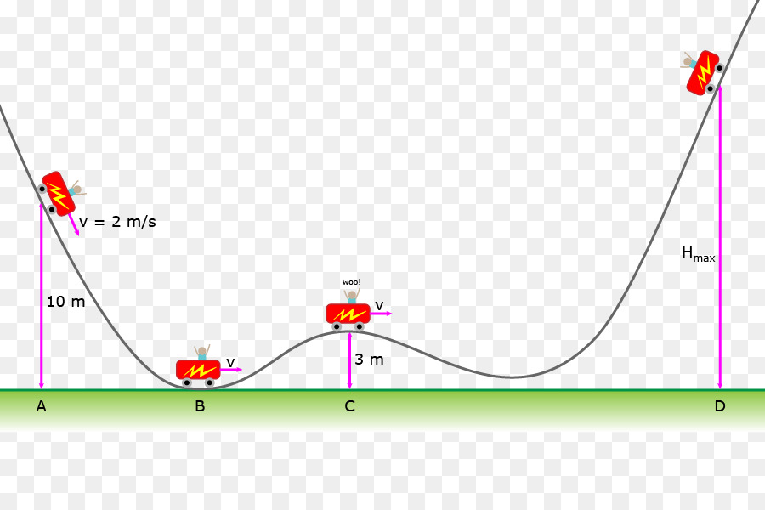
Arbeit
Potentiele Energie: m ⋅ g ⋅ h Kinetische Energie: m ⋅ v² ⋅ ½
Zustand 1:
m ⋅ g ⋅ h
h
Zustand 2:
m ⋅ v² ⋅ ½

Slide 59
Grundlagen Physik: Arbeit oder Energie
Arbeit = Kraft ⋅ Weg Einheit ist Nm oder Joule [J]
Potentiele Energie: m ⋅ g ⋅ h
Luftwiderstandsenergie: F_{L} ⋅ s Luftwiderstand: F_{L}= cw ⋅ A ⋅ ρ ⋅ v² ⋅ ½
Reibungswiderstandsenergie: F_{R} ⋅ s Reibungswiderstand: F_{R} = F_{N} ⋅ μ

Slide 60
Die Leistung ist der Quotient aus der verrichteten Arbeit und der dafür benötigten Zeit (P = W / t) und wird in Watt (W) gemessen.
Die Leistung kann auch mit dem Produkt aus Kraft und Geschwindigkeit (P = F * v) berechnet werden, wenn beide Größen in die gleiche Richtung zeigen.
Arbeit = Kraft ⋅ Weg
Leistung = Kraft ⋅ Geschwindigkeit = Arbeit / Zeit

Slide 61
Grundlagen Physik: Beispiele
Hermann Maier - Bradley Mc Gee
2003 Prolog der Tour de France.
Maier 8:43 min McGee 7:26 min,
Parameter: Weg 6.5 km, Körpermasse 72 und 89 kg, Radmasse 7 kg, Höhenunterschied 0 m, Streckenlänge 6.5 km, Reibungskoeffizient 0.005, schädliche Fläche 0.3 und 0.33 m², Luftdichte 1.18 kg/m³
Ermitteln Sie mit „Easy Sport Calc“ die Kraft, Arbeit und Leistung beim Radfahren in der Ebene, bergwärts und beim 50 m Kraulen, ausgehend von einer derzeitigen Weltklassezeit (= 100 %) und erhöhen Sie diese in 50 % Intervallschritten bis zu 300 %.
Parameter Rad fahren: Körpermasse 66 kg, Radmasse 7 kg, Höhenunterschied 0 m bzw. 600 m, Streckenlänge 6.2 km, Reibungskoeffizient 0.005, schädliche Fläche 0.4 m², Luftdichte 1.05 kg/m³
Parameter Schwimmen: Körpermasse 66 kg, Radmasse 0 kg, Höhenunterschied 0 m, Streckenlänge 50 m, Reibungskoeffizient 0, schädliche Fläche 0.2 m² , Wasserdichte 1000 kg/m³

Slide 62
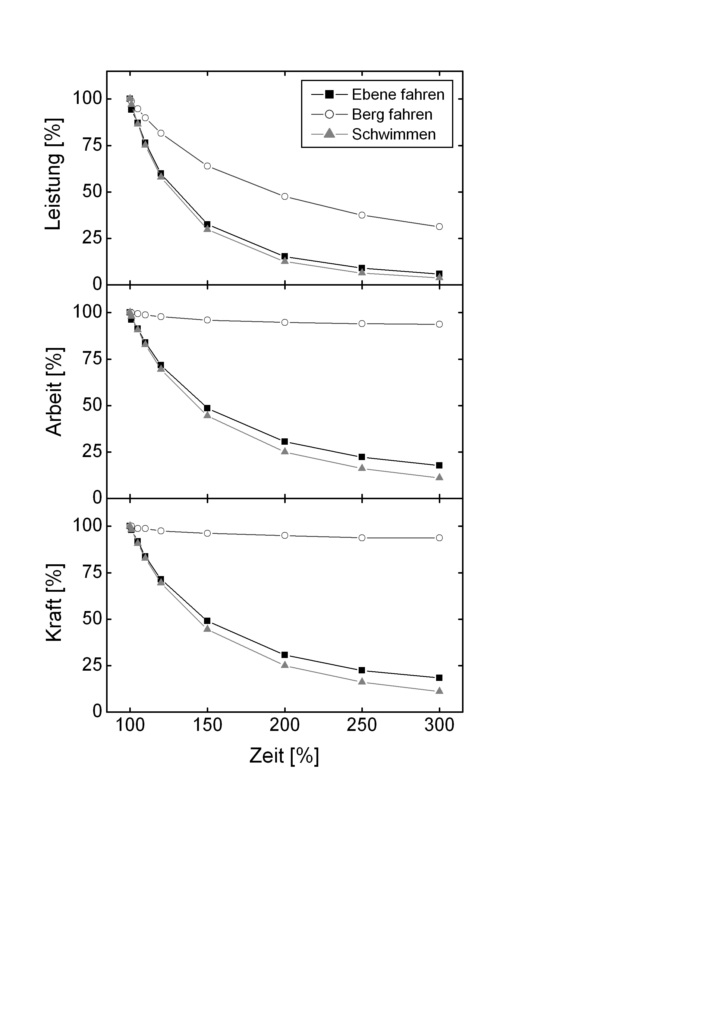

Slide 63
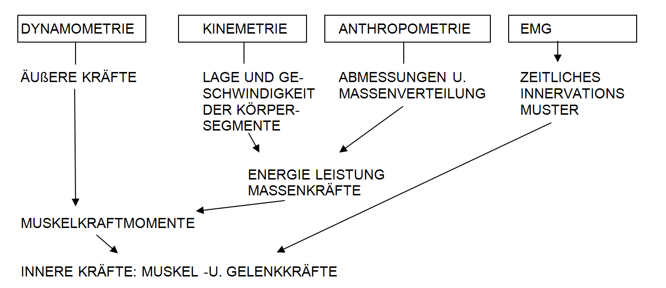
MESSVERFAHREN

Slide 64
MESSVERFAHREN
Informationszeitpunkt:
Je nach dem Zweck der Messung muss das Messergebnis entweder zeitgleich mit dem Messvorgang verfügbar sein oder es kann zeitversetzt vorliegen, d h. eine mehr oder minder große Zeitspanne zwischen Messung und Vorliegen des Messergebnisses kann toleriert werden ohne den Messzweck zu verfehlen. Dauert die Auswertung und Erstellung der Messergebnisse einen oder mehrere Tage, dann können die Ergebnisse zur fortlaufenden Kontrolle des Trainings und entsprechender Korrekturen der inhaltlichen und zeitlichen Trainingsplanung verwendet werden.

Slide 65
MESSVERFAHREN
Im sportlichen Training dient das Messergebnis häufig zur Bewertung und Korrektur einer Bewegungsausführung. Soll das Ergebnis in der Trainingseinheit noch verfügbar sein, dann muss es zeitlich in der Größenordnung von Stunden vorliegen. Wird das Messergebnis in Zusammenhang gebracht mit dem subjektiven Empfinden des Athleten dann muss das Ergebnis innerhalb weniger Sekunden vorliegen. Dient die Messung schließlich zur fortlaufenden Kontrolle und Steuerung während der Bewegung durch den Athleten selbst dann muss das Messergebnis praktisch zeitgleich mit der Messung für den Athleten wahrnehmbar sein.

Slide 66
MESSVERFAHREN
Personeller und materieller Aufwand:
Der materielle Aufwand, besonders die Gerätekosten wachsen meist überproportional mit zunehmender Genauigkeit und Komfort der Mes­sung. Je einfacher die Messeinrichtung aufgebaut ist, desto weniger muss auf geschulte Fachkräfte zurückgegriffen werden. Im allgemeinen erfordern komplexe Messaufgaben in der Biomechanik einen erheblichen personellen und materiellen Aufwand.

Slide 67
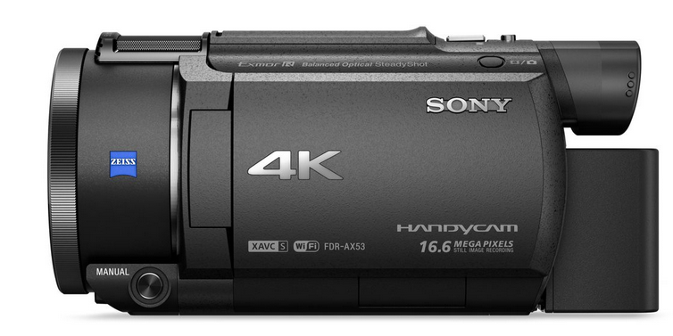
Kinemetrie
Videokamera z.B. Sony AX53 4K:
Highspeed Movie
- 1920 × 1080 (100p)
- Videos liegen in komprimierter Form vor
4K - Video
- 3840 × 2160 (25p)
20-fach optischer Zoom
Mechanischer Bildstabilisator
Verschlusszeit 1 / 6 bis 1 / 10 000
Hohe Lichtempfindlichkeit (ISO): bis 1 600
Motion Shot Video
Software zum Analysieren:
Kinovea / Max Analyse/ VirtualDub2
Zukunft: Computer Vision zur Bestimmung der Bewegungsdaten

Slide 68
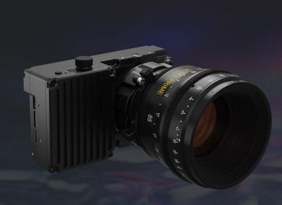
Kinemetrie
High Speed Kamera Freefly Wave
Highspeed Movie z.B.
- 2000 × 1080 (1500 Bilder pro Sekunde)
- Videos liegen in komprimierter Form vor
- Einsatz z.B. für Materialoptimierung
https://freeflysystems.com/wave

Slide 69
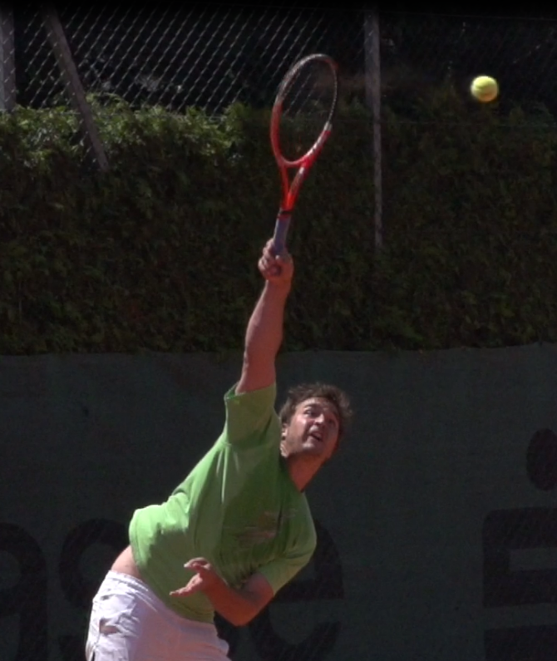
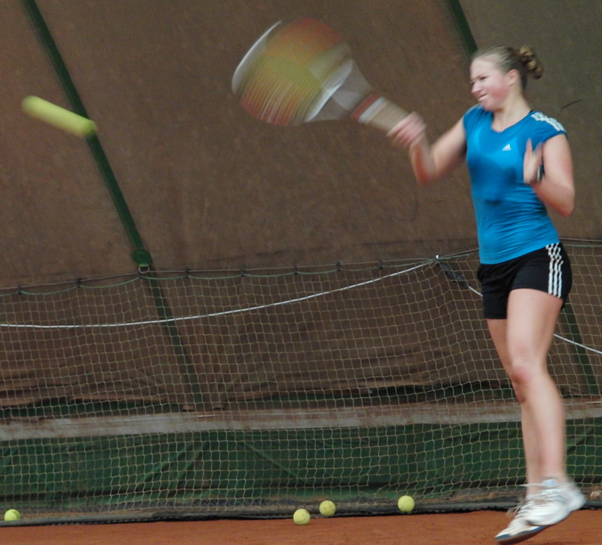
High Speed - Excurs Bewegungsunschärfe

Slide 70
Exkurs: Lichtempfindlichkeit
Bei höherer Lichtempfindlichkeit kann bei gleicher Belichtungszeit in dunklerer Umgebung fotografiert werden, oder bei gleicher Helligkeit kann die Belichtungszeit reduziert werden.
Die Lichtempfindlichkeit wird heute meist in ISO angegeben.
Je höher die Zahl, desto weniger Licht benötigt man beim Fotografieren, desto schlechter wird aber i.d.R. auch die Bildqualität (Körnung bzw. Rauschen).

Slide 71
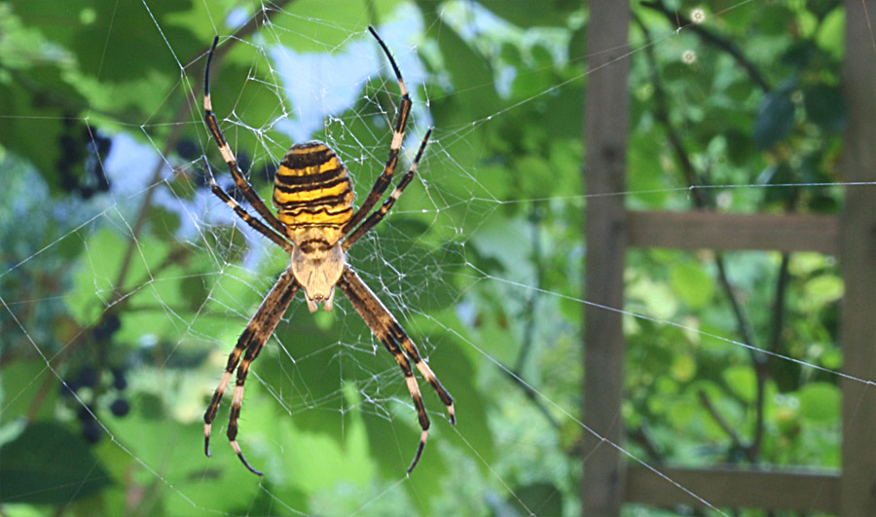
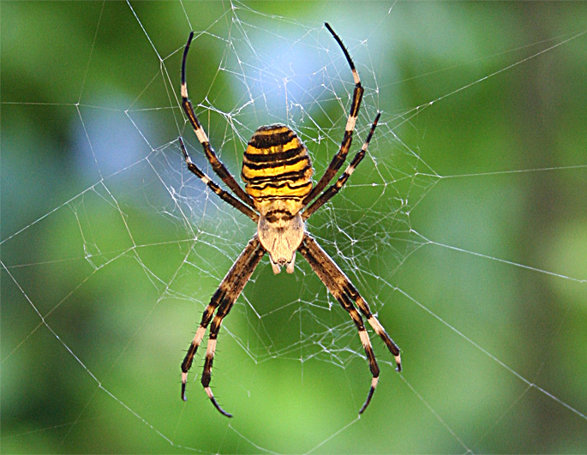
Excurs: Schärfentiefe oder Tiefenschärfe
http://www.foto-kurs.com/kamera-blende.php
Hohe Tiefenschärfe Geringe Tiefenschärfe
Fokussiert auf Spinne – Schärfentiefe entscheidend ob Hintergrund scharf oder unscharf erscheint

Slide 72
Kinematrie: Darstellungsmöglichkeiten von Videoaufnahmen
Overlaytechnik
Head to Head
Reihen- und Serienbilder
Notes:
Die Videoanalyse. Zwei Beispiele möchte ich gerne zeigen. Die erste ist die Overlaytechnik. Zur Demonstration ein kurzes Video.....

Slide 73
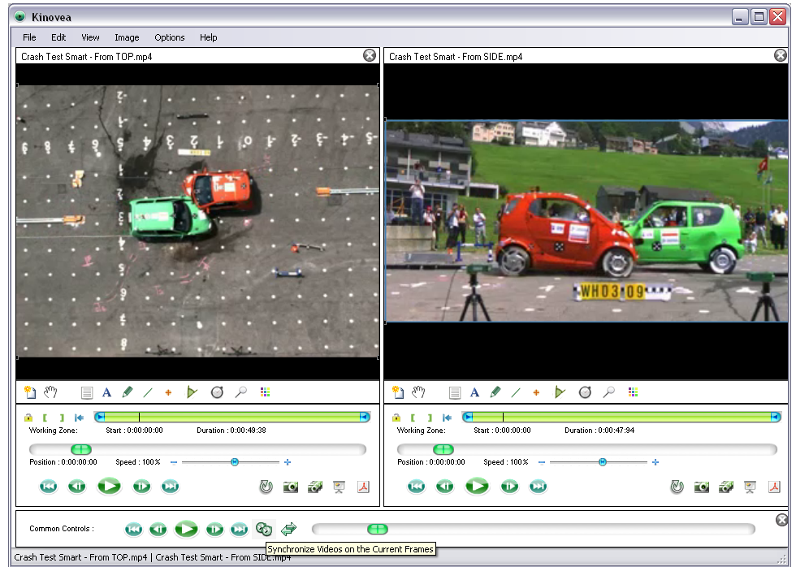
Kinemetrie: Head to Head und Overlay - Kinovea
Notes:
Der Vorteil dieser Methode ist der direkte Vergleich. Als Nachteil kann der relativ große Aufwand zur Erstellung dieser Sequenzen angeführt werden und dass bei einer Person meist Körperteile schlecht sichtbar sind.

Slide 74
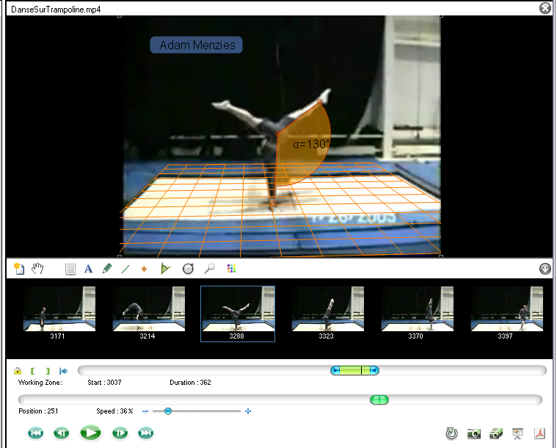
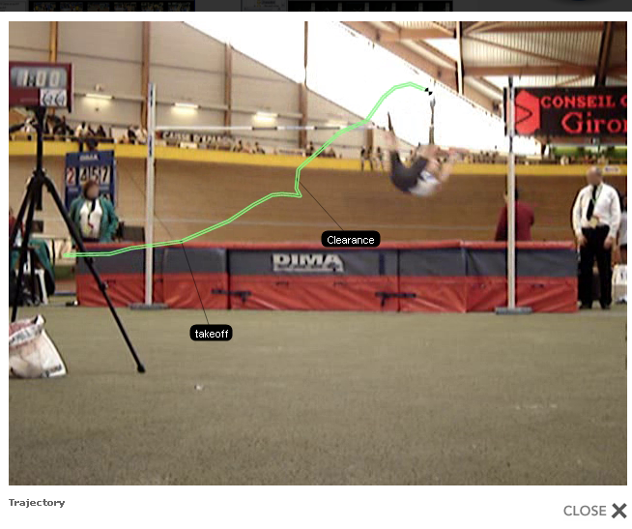
Kinemetrie: Head to Head und Overlay – Kinovea - Auswertemöglichkeiten
Notes:
Der Vorteil dieser Methode ist der direkte Vergleich. Als Nachteil kann der relativ große Aufwand zur Erstellung dieser Sequenzen angeführt werden und dass bei einer Person meist Körperteile schlecht sichtbar sind.

Slide 75
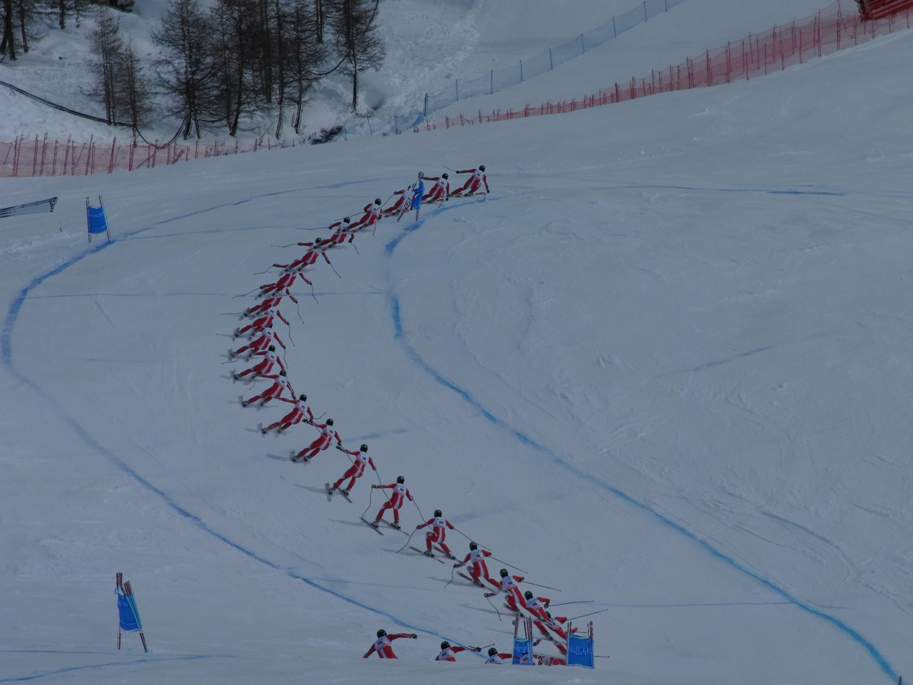
Kinemetrie: Reihenbilder
Notes:
Die Videoanalyse. Zwei Beispiele möchte ich gerne zeigen. Die erste ist die Overlaytechnik. Zur Demonstration ein kurzes Video.....

Slide 76
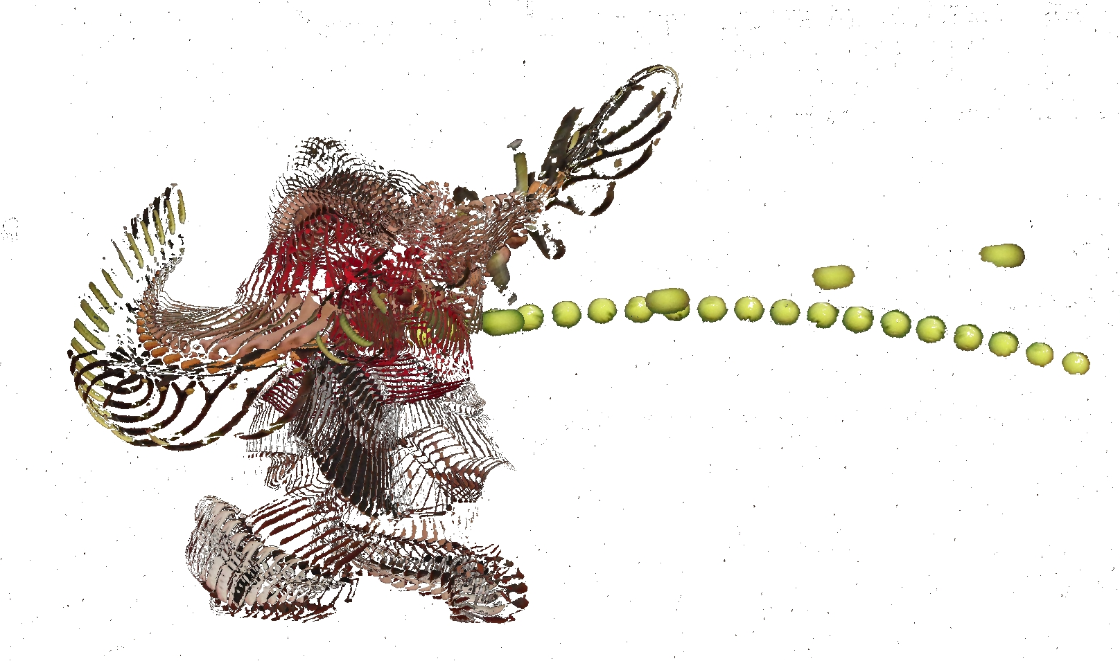
Kinemetrie: Reihenbilder
Notes:
Die Videoanalyse. Zwei Beispiele möchte ich gerne zeigen. Die erste ist die Overlaytechnik. Zur Demonstration ein kurzes Video.....

Slide 77
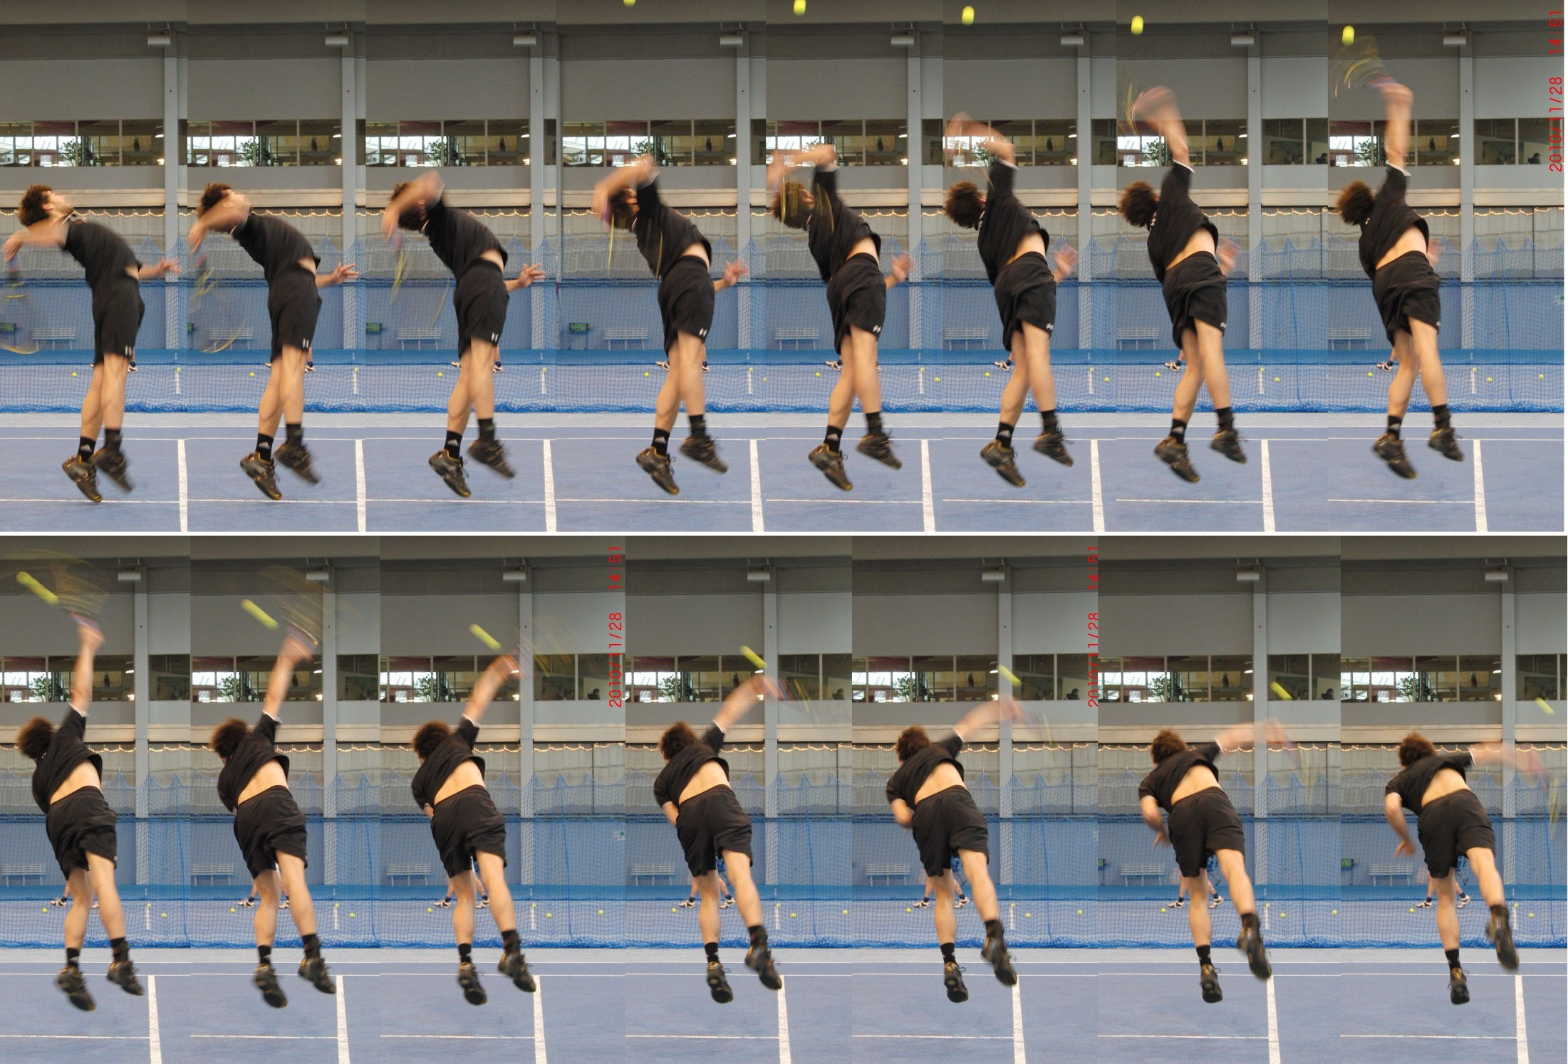
Kinemetrie: Serienbilder
Notes:
Die Videoanalyse. Zwei Beispiele möchte ich gerne zeigen. Die erste ist die Overlaytechnik. Zur Demonstration ein kurzes Video.....

Slide 78
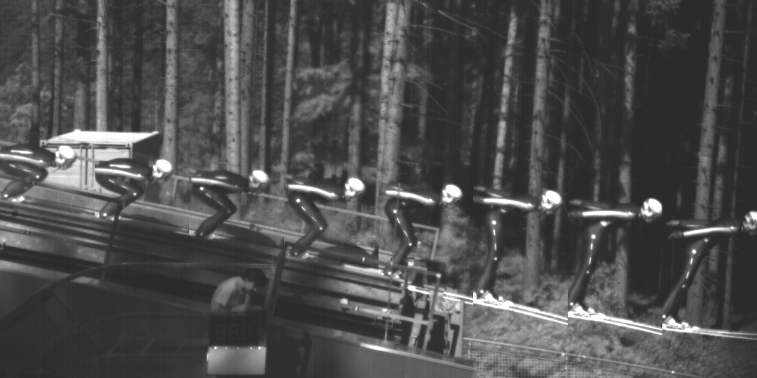
Reihenbild Fettner 1

Slide 79
3d – Bewegungserfassung mit Videoaufnahmen: Keypoint detection
Keypoint detection = automatisches Erkennen von Gelenksmittelpunkten (Bewegungen) in 2d und 3d
https://www.linkedin.com/posts/visionarynet_artificialintelligence-machinelearning-ml-activity-7035159858131681280-yv4x?utm_source=share&utm_medium=member_ios
Erspart einem die Digitalisierung!
leider nicht immer genau genug
Softwareprodukte verbessern sich rasch
Wahrscheinlich „die Bewegungserfassung der Zukunft“

Slide 80
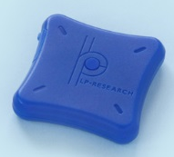
IMU: Inertiale Messeinheit
LPMS-B2mit Bluetooth Verbindung
Gewicht | LPMS-B2: 12 g LPMS-B2 OEM: 2 g
Abstand Sensor Computer | < 20 m
Kann auch als Datenlogger verwendet werden
Beschleunigungsmesser | 3 Achsen, ±2 / ±4 / ±8 / ±16 g, 16 bit
Winkelgeschwindigkeit (Gyroscope) | 3 axes, ±125 / ±245 / ±500 / ±1000 / ±2000 °/s, 16 bit
Magnetometer | 3 axes, ± 4 / ± 8 / ± 12 / ± 16 gauss, 16 bit
Ausgabedaten | Raw data / Euler Winkel / Quaternion Winkel
Messfrequenz | bis 400Hz

Slide 81
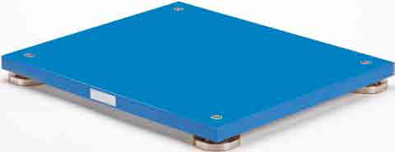
Dynamometrie: Kraftmessplatte Systemmerkmale
Messen von beliebig wirkenden 3d-Bodenreaktionskräften, Momenten und dem Kraftangriffspunkt
Kraftverlauf wird in Echtzeit gemessen
Die Messdaten lassen sich exportieren und in andere Analyseprogramme importieren

Slide 82
Dynamometrie: Kraftmessplatte
Typische Anwendungen:
Sprungkrafttest
Kraftverlauf bei einem Schritt
Exakte Bestimmung Gelenksmomente
Leistungsdiagnose
Tapping Test

Slide 83
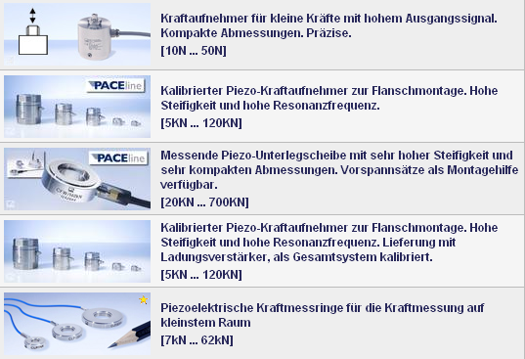
Dynamometrie: Kraftmessdosen

Slide 84
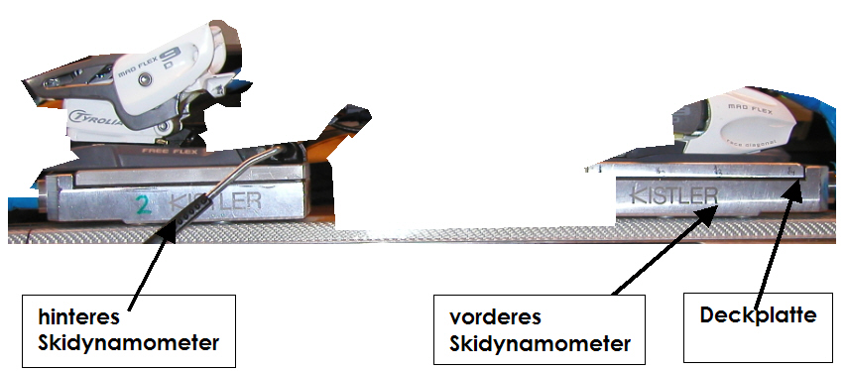
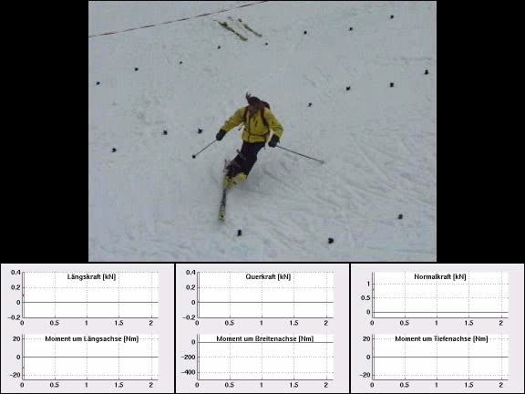
Dynamometrie: Skidynamometer

Slide 85
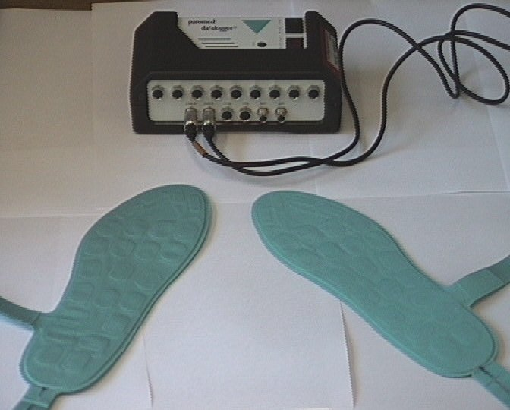
Dynamometrie: Druckmesssohlen
Datenlogger
Druckmess-
sohlen mit
24 - 100
Sensoren
je Sohle
Notes:
Mit Druckmesssohlen kann die Bewegung des Fusses genau analysiert werden. Je nach Anbieter hat eine Drucksohle zwischen 8 bis 80 Drucksensoren.

Slide 86
Dynamometrie: Druckmesssohlen
Druck wird an mehreren Stellen zwischen Schuhsohle und Fuß gemessen.
Messfrequenz: 100 – 300 Hz
Messsensoren: 8 – 100 Sensoren pro Sohle
Nachteil: Haltbarkeit ist beim Skifahren gering
Teuer

Slide 87
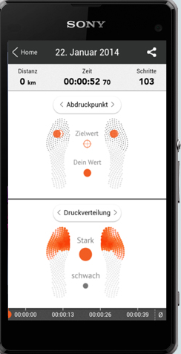
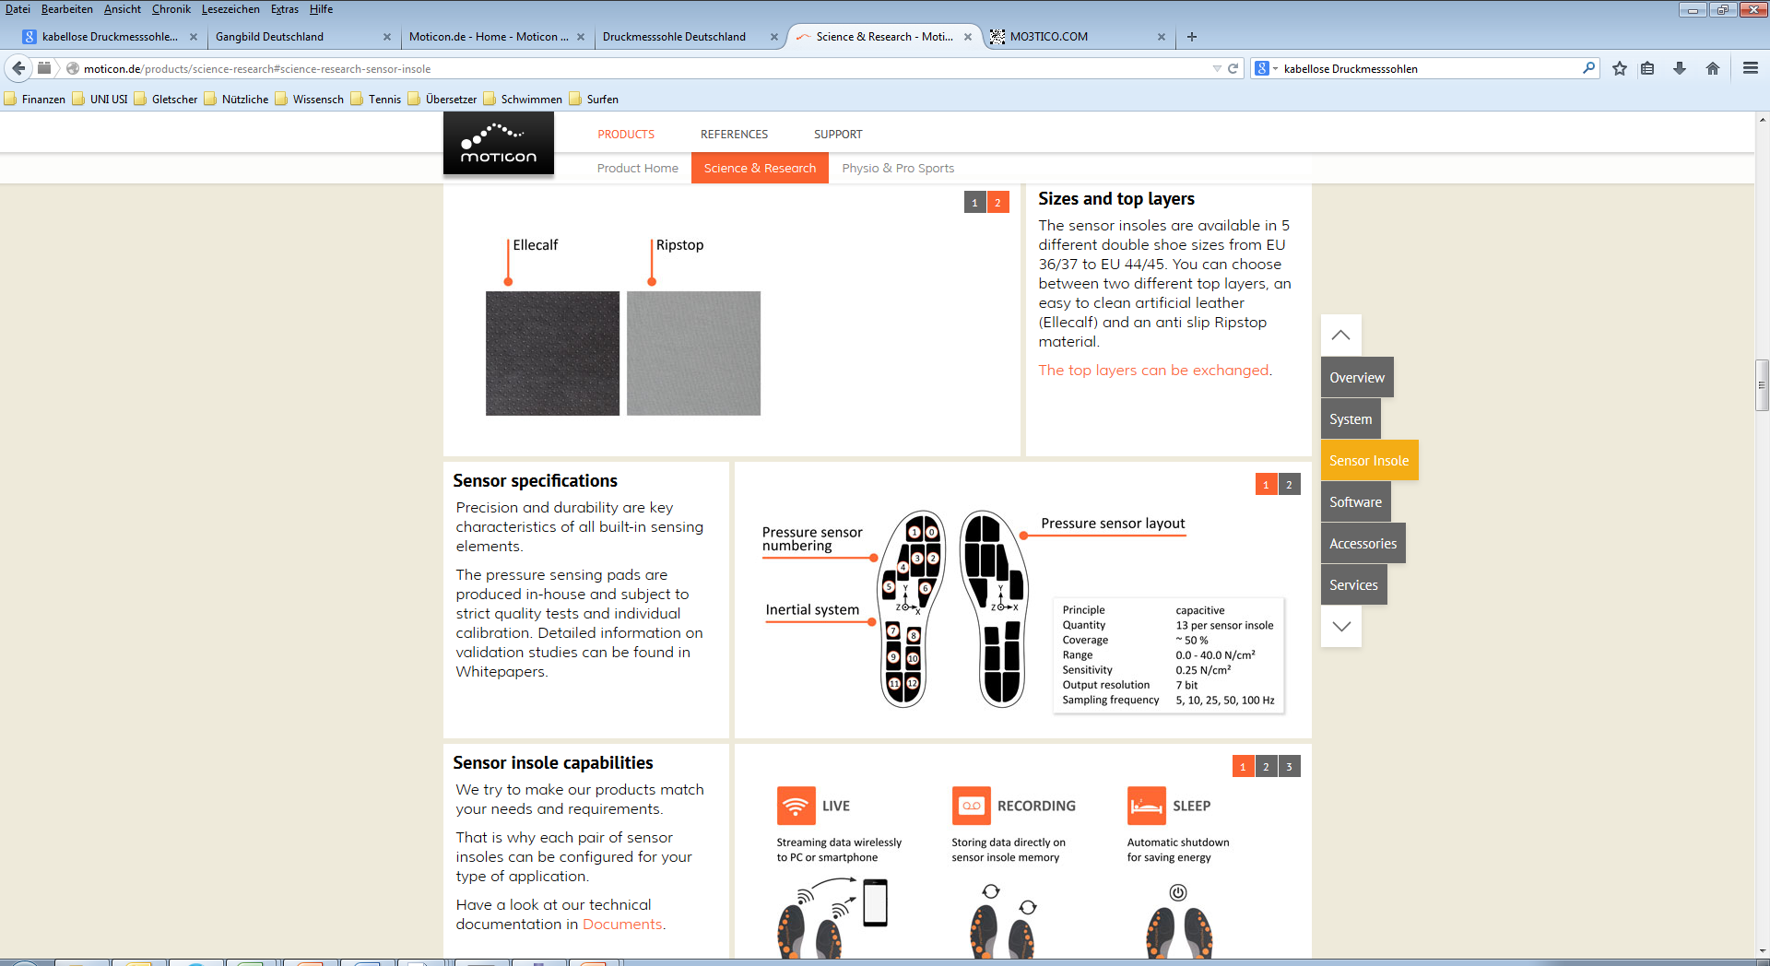
Dynamometrie: Kabellose Druckmesssohlen

Slide 88
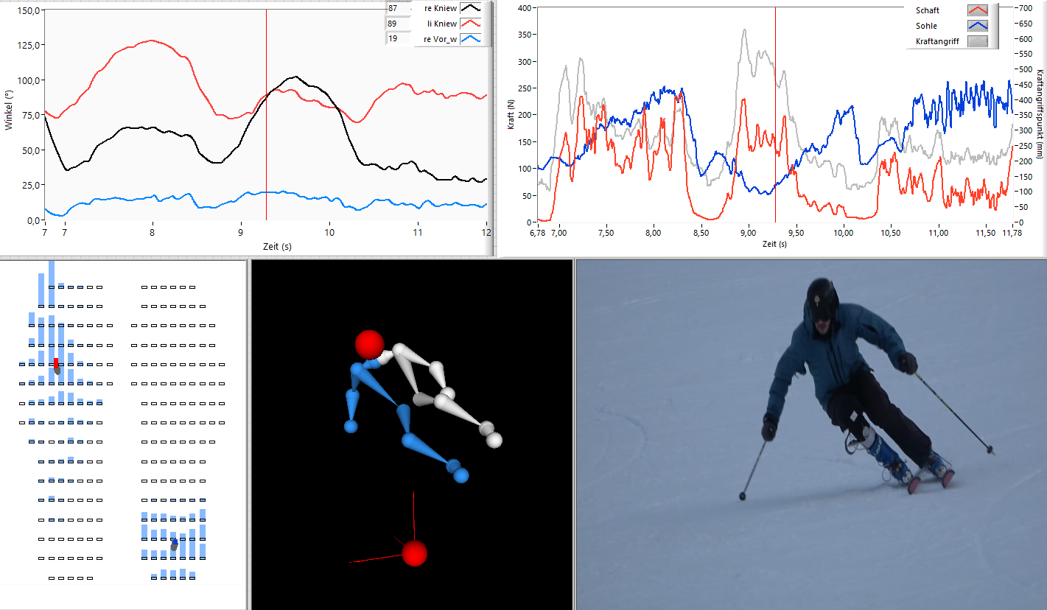
Mehrere Messsysteme

Slide 89
Kinemetrie: Bewegungserfassung
Möglichkeiten der Erfassung:
- Messsysteme mit passiven Markern und Kameras
Beispiele: Vicon, Motion Analysis
- Messsysteme mit aktiven Markern
Beispiel: Lukotronic
Notes:
Möchte man eine Bewegung präzise beschreiben, so benötigt man die Raumkoordinaten von den Gelenkspunkten. Um diese zu messen sind aufwendige Messverfahren notwendig. Drei Möglichkeiten möchte ich dazu vorstellen. Mit Video- oder Filmkameras können Bewegungen gefilmt werden und die Position der Marker (dies sind einfach Markierungen am Körper) kann online (mindestens drei Kameras sind dafür notwendig) ermittelt werden.

Slide 90


3d – Bewegungserfassung: Mit inertialen Messgebern Beispiel Xsens
MVN BIOMECH
http://www.xsens.com/en/mvn-biomech

Slide 91

SU…Sensor Units

Slide 92


http://updates.polar.com/2014/11/swimming-metrics-available-with-pool-swimming-profile/
Swimming metrics lets you analyze each swimming session and monitor your performance in the long run. When using the Pool swimming profile V800 measures your time, distance and speed, counts strokes per minute, gives you a SWOLF score and identifies your swimming style during your session.

Slide 93


Kinemetrie: Bewegungsanalyse - 2D Bsp.: Kraularmzug

Slide 94


Slide 95
Die Elektromyografie (EMG) ist eine Diagnostik in der Neurologie, bei der die elektrische Muskelaktivität gemessen wird.
Mit Hilfe von Nadelelektroden lassen sich die Potentialschwankungen einzelner motorischer Einheiten ableiten.
Mit Oberflächenelektroden lassen sich auch die Messung von Potentialänderungen auf der Haut messen. Diese Technik misst das Summenaktions-potential eines ganzen Muskels oder sogar mehrerer Muskeln.

Slide 96

Stationäres Gerät: Vorverstärker, Verstärker
und Computer
Datenlogger: Vorverstärker, Verstärker
und Speicherkarte
Funkgerät: Vorverstärker, Verstärker und
Computer

Slide 97


Slide 98
Biomechanische Anthropometrie
Ist eine Zusammenfassung folgender Messgeräte:
• Längenmaße der herkömmlichen Anthropometrie (Gliederlängen, Umfänge u.ä.)
• geometrische Verteilung der Masse (Lage ‑des Körperschwerpunktes, Massenträgheitsmomente)
• innere Geometrie des Bewegungsapparats (Gelenkkonstruktion, Lage der Gelenkachsen, Hebelarme der Muskulatur, Muskellängen)
• Festigkeitseigenschaften der Komponenten des Bewegungsapparats (Elastizität, Verformung, Bruchgrenze, u.a.)

